Slide 1


Egyedi Tervezési Minták Unityben Korutinok használatával

Slide 2

A korutinokról általában
Olyan szoftver komponensek melyek nem preemptív multitaszkingot tesznek lehetővé
public IEnumerator ExampleCoroutine()
{
Debug.Log("Started execution");
yield return null;
Debug.Log("Continue execution after one frame");
yield return new WaitForSeconds(5.0f);
Debug.Log("Continue execution after 5 seconds");
Debug.Log("Finished execution");
}
Az éppen futó korutin dönti el, mikor adja vissza a vezérlést (yield)
A korutinok Unityben
C# iterátorokon alapuló megvalósítás
Az úgynevezett CoroutineScheduler kezeli őket
Korutinok Unityben
A korutinokról általában
A korutinok Unityben
Minden példány egy MonoBehaviour-höz kötött
Megjegyzi a belső állapotát feladás (yield) esetén
Egyedi YieldInstruction-ök segítségével könnyen programozható yieldelési logika

Slide 3
Előnyei
Frame függő kód esetén kényelmes vezérlés
Beépített motor specifikus eseményekre várakozás
Leveszi a terhet az Update üzenetekről
public IEnumerator FadeMaterialCoroutine(float fadeValue)
{
for (float t = 1.0f; t >= 0.0f; t -= fadeValue) { Color color = renderer.material.color; color.alpha = t; renderer.material.color = color; yield return null; }
}
Hátrányai
Egyszálon való végrehajtás
Nagyobb az overhead mint Update üzenetek esetén
Az életciklusa egy GameObject-hez van kötve
Előnyei és Hátrányai
Néhány C# -ból fakadó nyelvi limitáció

Slide 4
Threaded Coroutine

Slide 5
Megmaradnak az előbb már említett kényelmes és előnyös tulajdonságok
A motorral párhuzamos végrehajtást tesz lehetővé
Könnyed szinkronizáció a fő szál és a háttérszál között
A háttérszálról hozzáférést kérhetünk, a nem szálbiztos Unity API-k hoz amennyiben a háttérszál megszakítást generál, és a vezérlést a főszálnak adja
Mire jó?

Slide 6
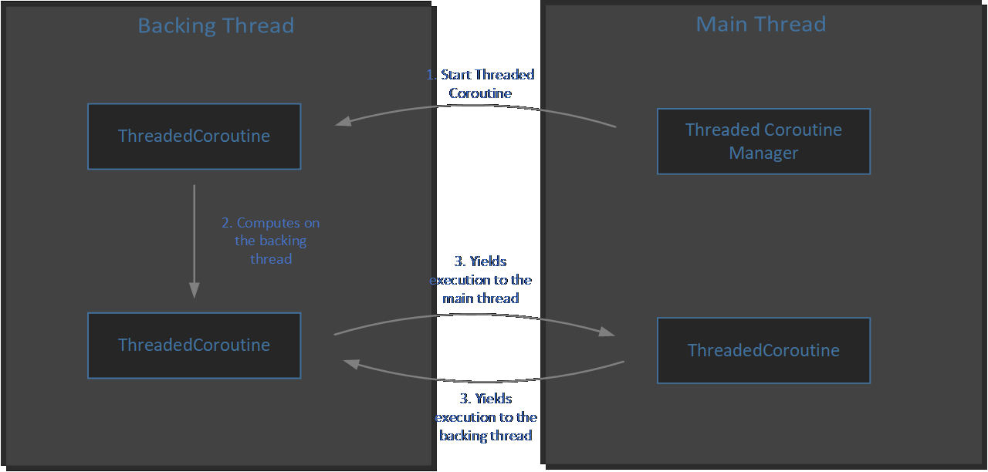
Hogyan működik?

Slide 7
public class ThreadedCoroutineExample : ThreadedCoroutine { GameObject Fred; protected override IEnumerator WorkOnUnityThread()
{
Debug.Log("Started working on Unity Thread"); Fred = GameObject.Find("Fred"); yield return RequestThreadedCoroutineThread();
Debug.Log("Continues execution on Unity Thread");
yield return new WaitForEndOfFrame();
Fred.GetComponent<Renderer>().material.color = Color.green; yield return RequestThreadedCoroutineThread(); } protected override void WorkOnCoroutineThread(CancellationToken cancellationToken)
{
Debug.Log("Started working on Coroutine Thread"); Thread.Sleep(4_000); RequestUnitysMainThread(cancellationToken); Debug.Log("Continues execution on Coroutine Thread ");
Thread.Sleep(30_000); Debug.Log("Finished execution");
}
}
Én egy úgynevezett pingpong mechanizmust használtam a megvalósítás során
Két metódus reprezentálja a két szálat és egymás között „ütögetik” a vezérlést
A két metódus osztályszintű változókon keresztül tud adatokat cserélni egymással
A ThreadedCoroutine osztály kezeli a megszakításokat, és a helyes felfüggesztést valamint befejezését a korutinnak
Egy lehetséges implementáció

Slide 8
public class ThreadedCoroutineExample : ThreadedCoroutine { GameObject Fred; protected override IEnumerator WorkOnUnityThread()
{
Debug.Log("Started working on Unity Thread"); Fred = GameObject.Find("Fred"); yield return RequestThreadedCoroutineThread();
Debug.Log("Continues execution on Unity Thread");
yield return new WaitForEndOfFrame();
Fred.GetComponent<Renderer>().material.color = Color.green; yield return RequestThreadedCoroutineThread(); } protected override IEnumerator WorkOnCoroutineThread(CancellationToken cancellationToken)
{
Debug.Log("Started working on Coroutine Thread"); Thread.Sleep(4_000); RequestUnitysMainThread(cancellationToken); Debug.Log("Continues execution on Coroutine Thread ");
Thread.Sleep(30_000); Debug.Log("Finished execution");
}
}
Megfelelő taszk kill
Hosszan futó taszk probléma
Unmanaged erőforrások megfelelő kezelése
A megvalósítás során fellépő problémák

Slide 9
Köszönöm a Figyelmet!
https://tinyurl.com/unity-dp-coroutine

